Slide 1
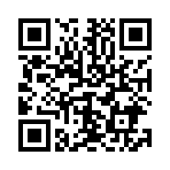
2022.10.24(MON)-28(FRI)
【対象】
幼児～小6
15:30-18:00
16:00~
事前カウンセリング
16:15~
４ Skills Lesson
17:00~
ハロウィンアクティビティ
17:40~
フォニックスタイム
18:00~
報告カウンセリング
※スケジュールは小学生のものです。幼児はお問い合わせください。
※上記は一例です。変更になる場合がございます。
※事前予約が必要です。WEBまたはお電話にてお申し込みください。※定員に達し次第、受付を終了する場合がございます。
幼児～小6対象
10/22
土
①10:15-11:45
②13:00-14:30
③15:00-16:30
参加費
1,650円（税込）
会場
明光キッズe アリオ北砂
※事前予約が必要です。WEBまたはお電話にてお申し込みください。
※定員に達し次第、受付を終了する場合がございます。
お申し込みはこちらから 申込締切:10/15(金)
明光キッズe アリオ北砂
〒136-0073 東京都江東区北砂２丁目１７−１ アリオ北砂 1F
TEL:03-6666-1132
［受付時間］月～金11:00～ 19:00（土日祝日お休み）

